Slide 1
26. MARTS 2024
Marts 2023-24
STATUS PÅ Mere og bedre natur i Vordingborg kommune
Foredragsholder: Birgitte Apel Jacobsen

Slide 2
Formål
Miljørådet har naturudviklingen i kommunen på dagsordenen, jf. anbefalinger fra §17 stk. 4 udvalget om mere og bedre natur i VK

Slide 3
Strategi for mere og bedre natur i Vordingborg Kommune
Mål: Danmarks grønneste kommune

Slide 4
Sket siden sidst
AnlægsProjekter
LIFE Clima Bombina
Korridorprojekt Knudsskov
Busemarke Mose – fra granskov til overdrev
Restaurering af en del af Mern Å og Krumbæk
Søer ved Beldringe Kirke

Slide 5
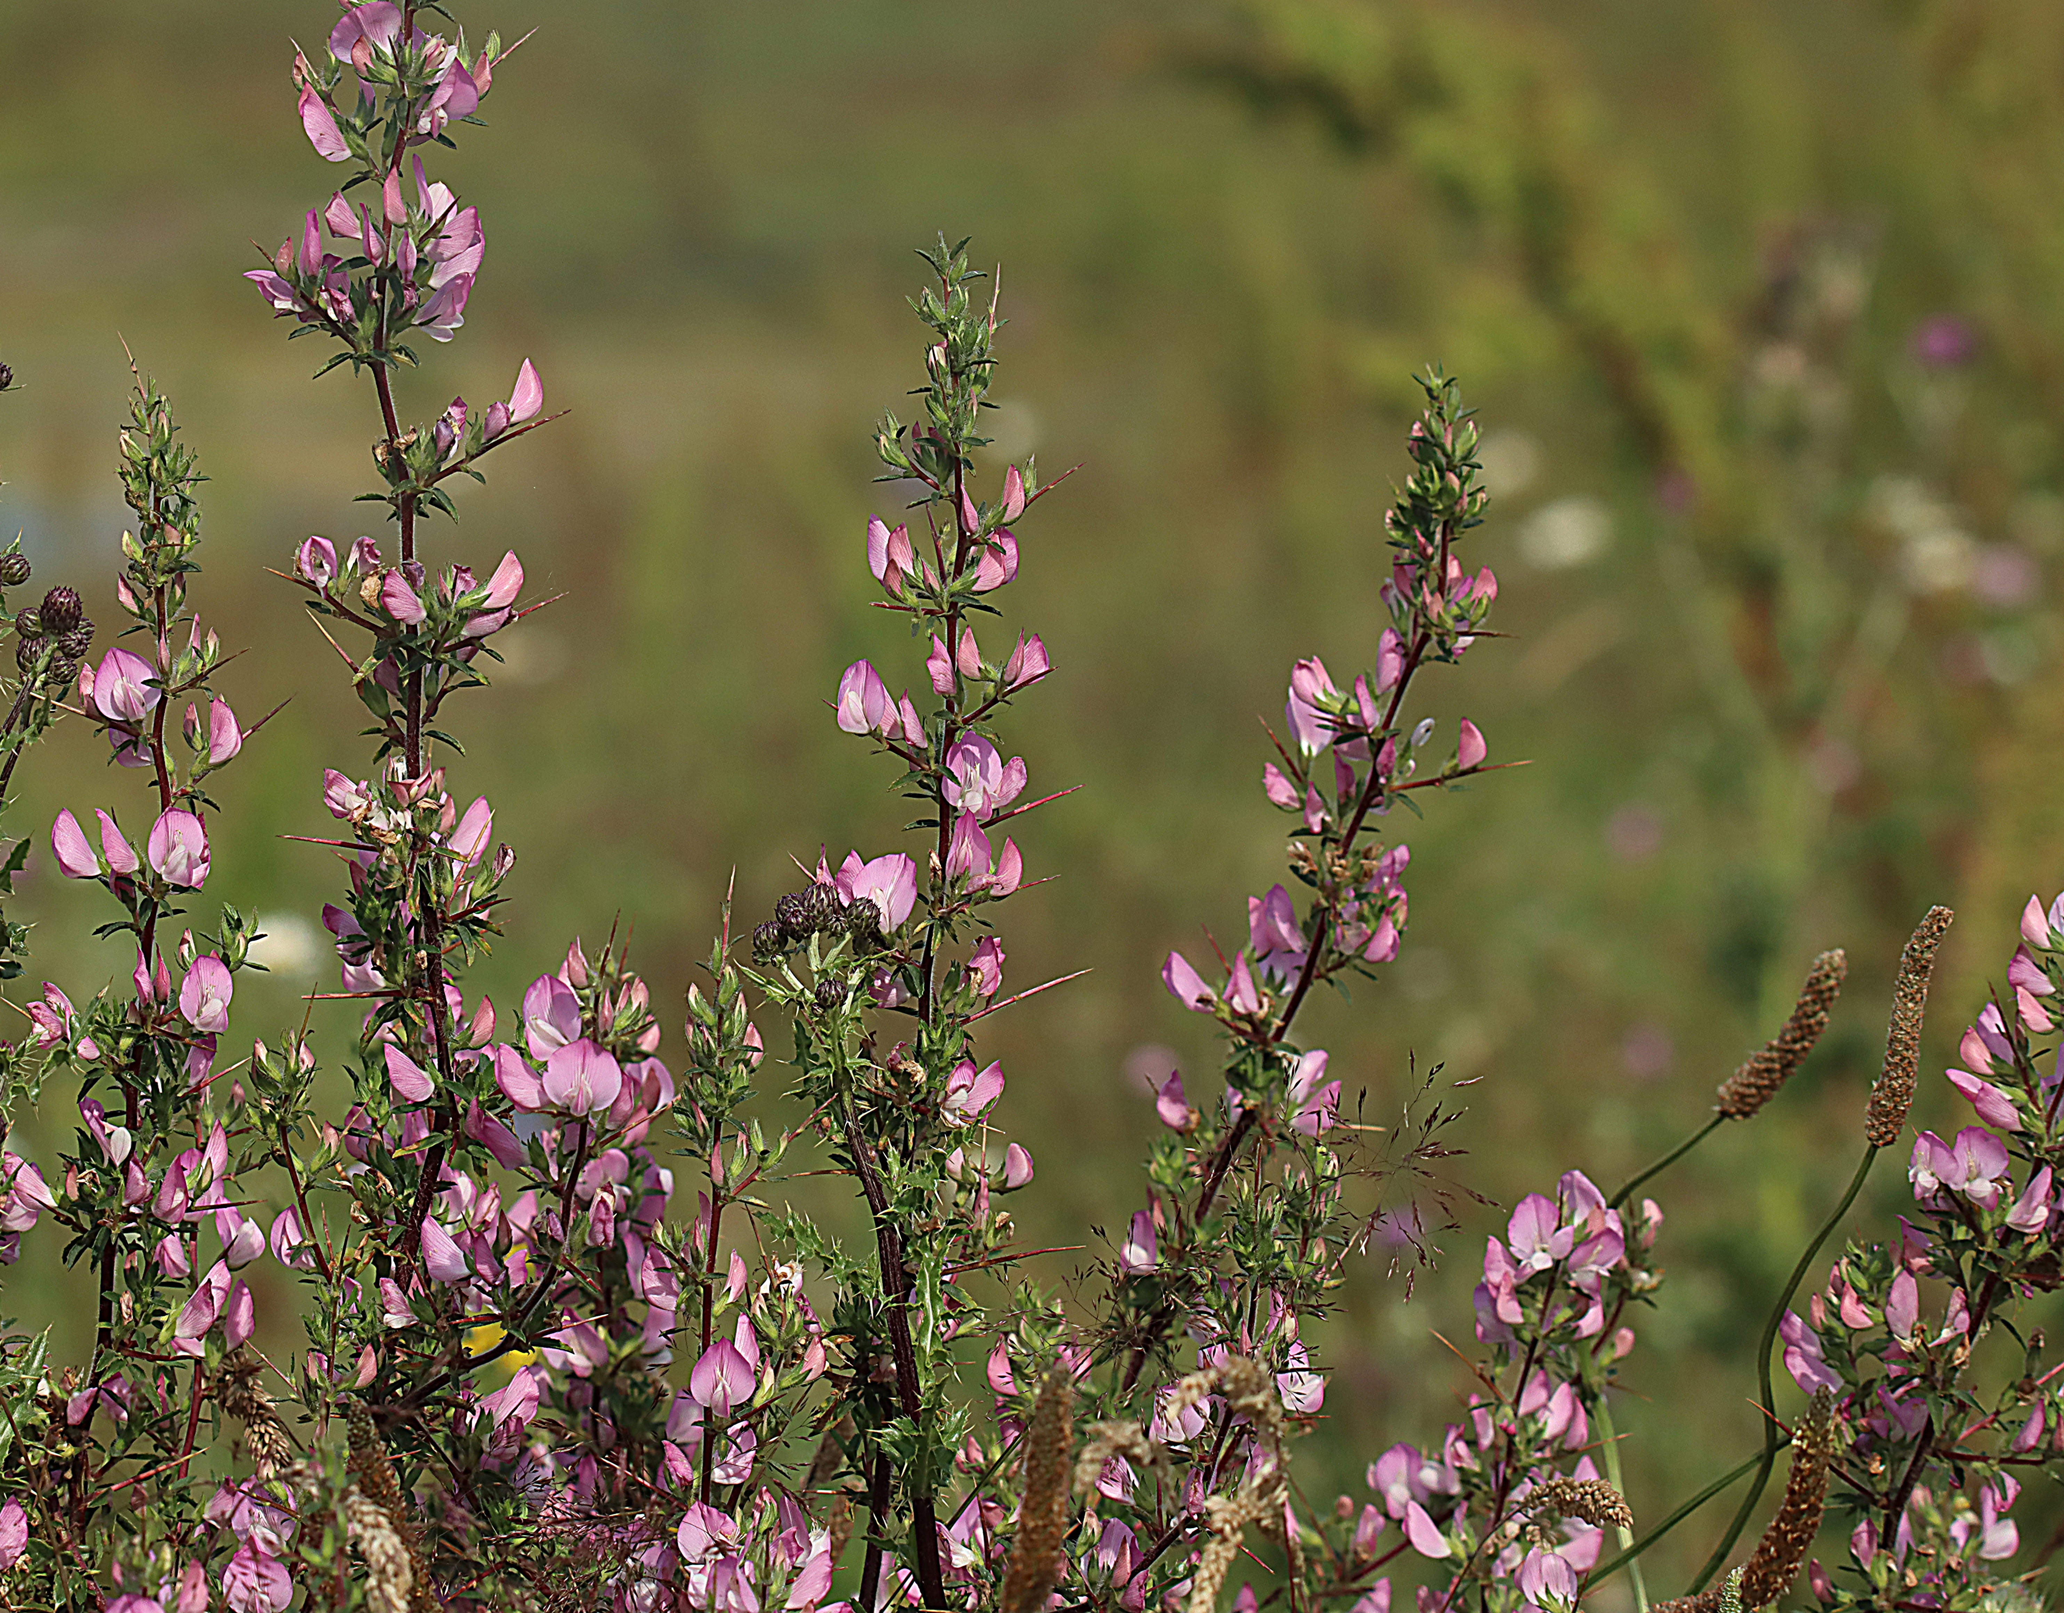
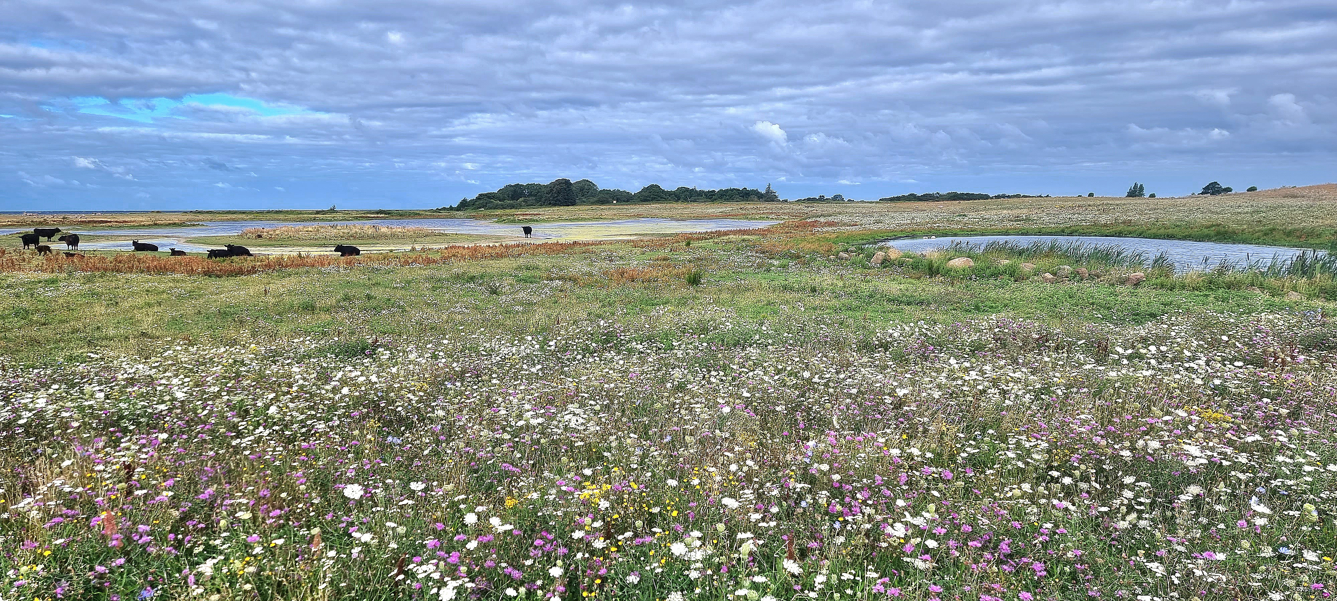
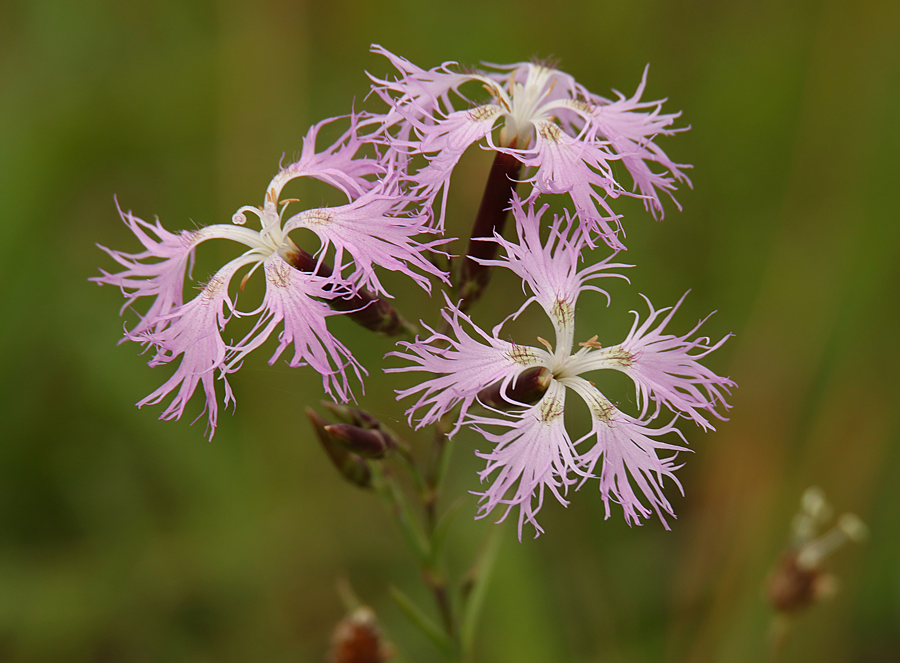
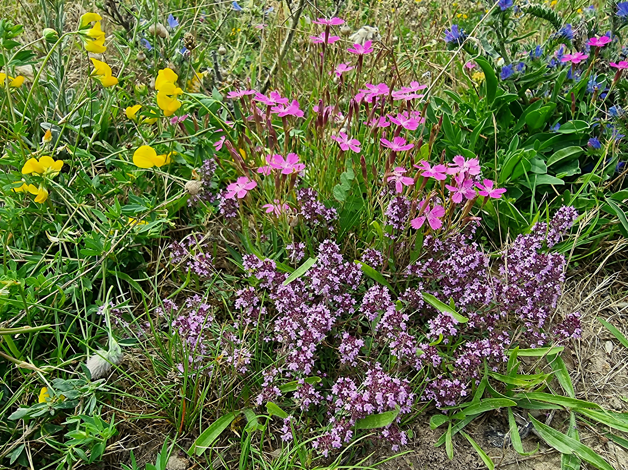
Life clima-bombina
Forlænget ét år til 31.12.2024

Slide 6
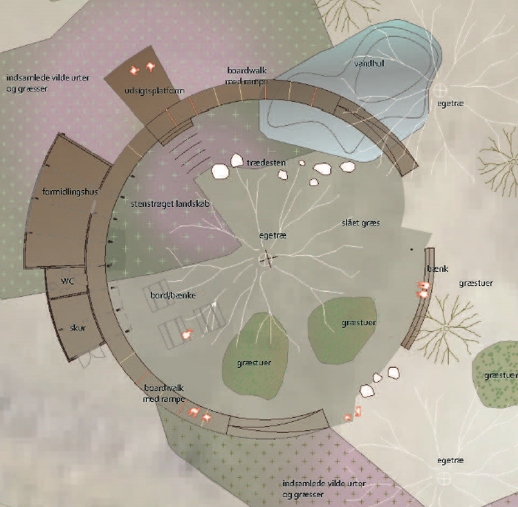
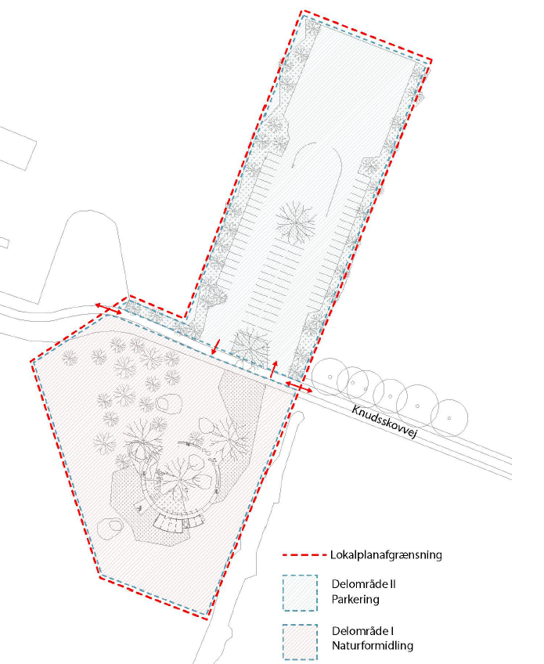
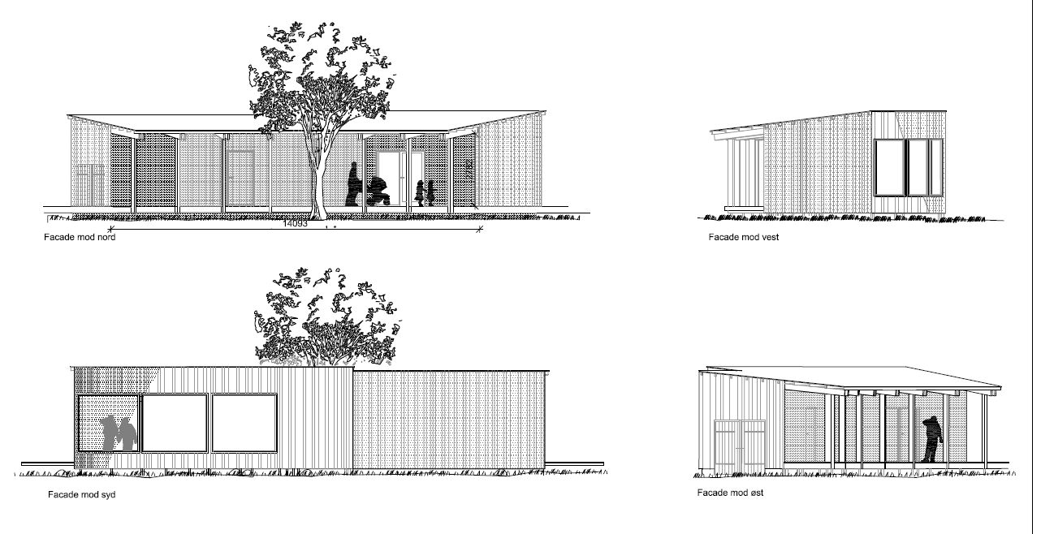
Life clima-bombina
Nyt formidlingshus, madpakkested og toilet.
Etableres marts – maj 2024

Slide 7
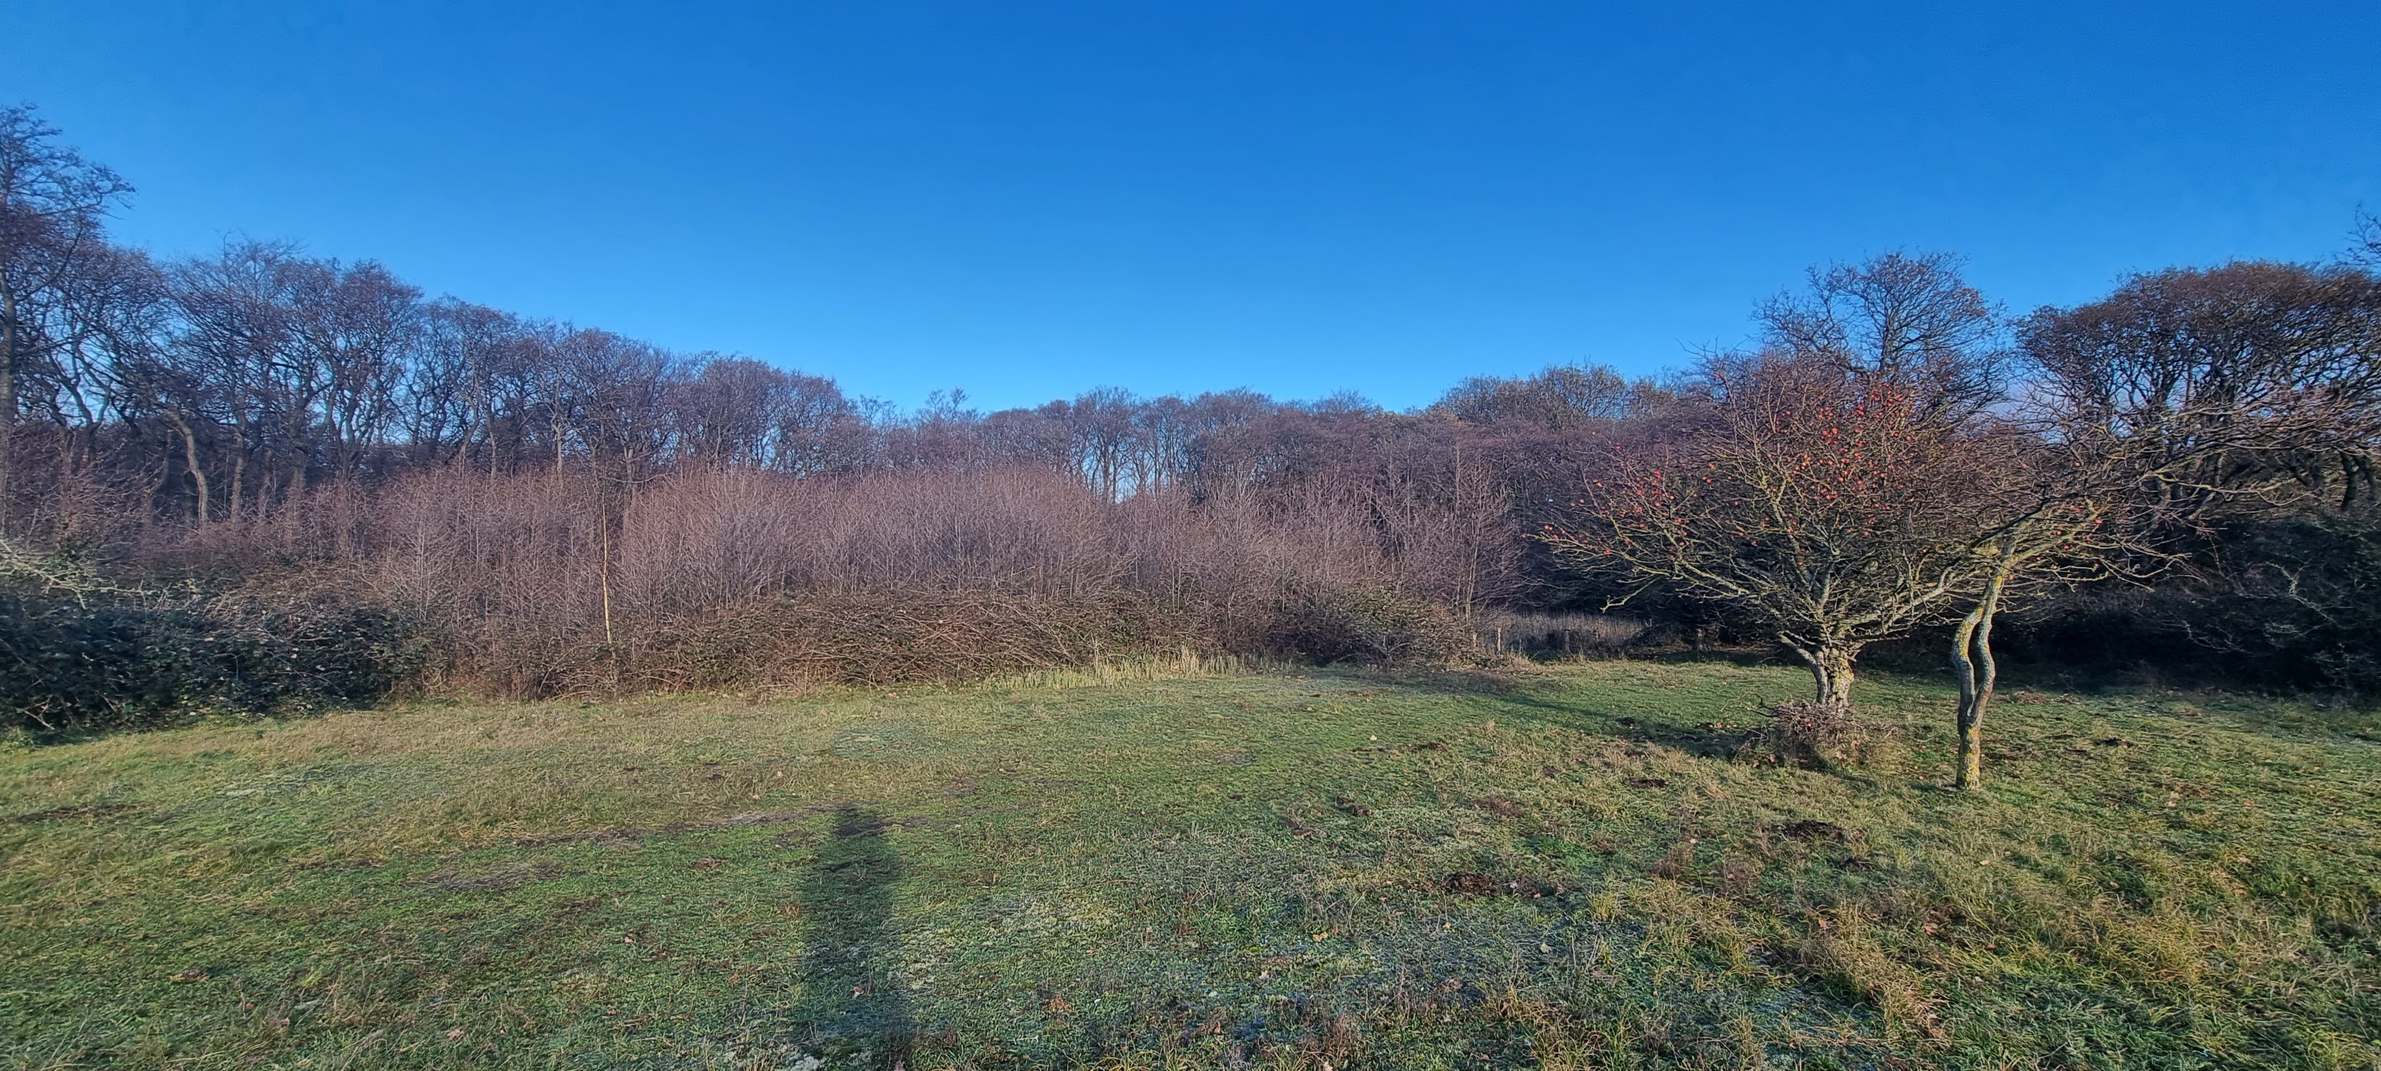
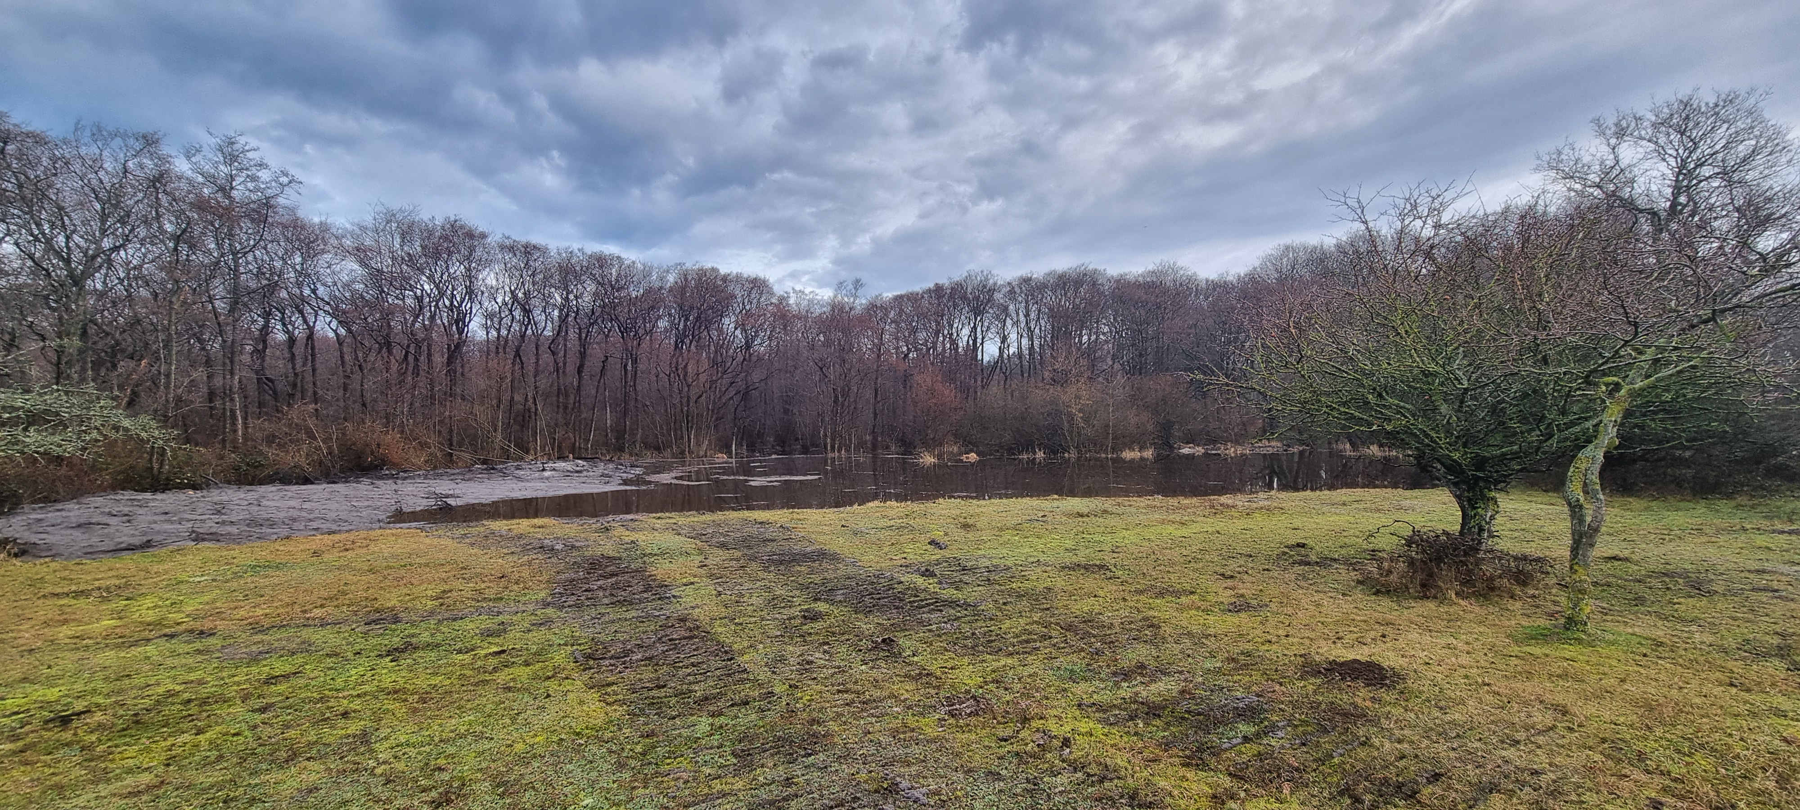
Korridorprojekt Knudsskov
Oprensning af vandhuller langs Knudsskovs sydkyst

Slide 8
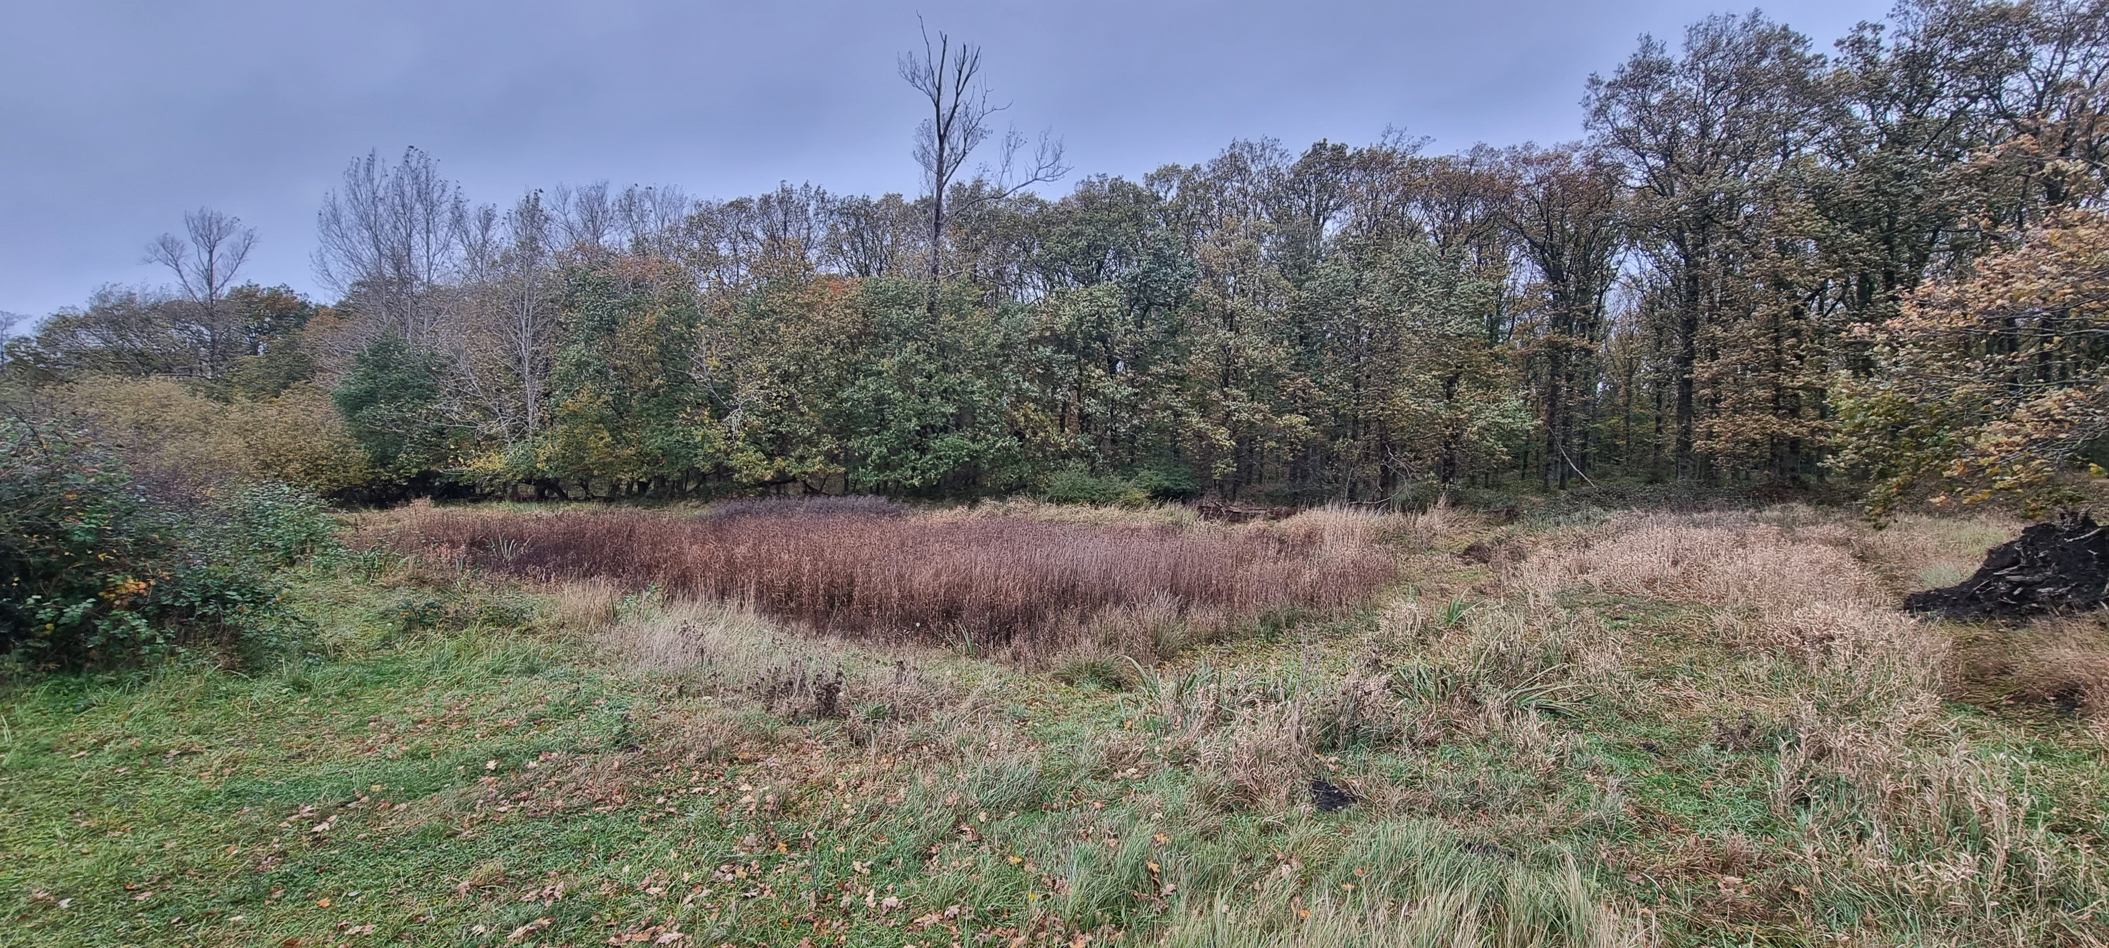
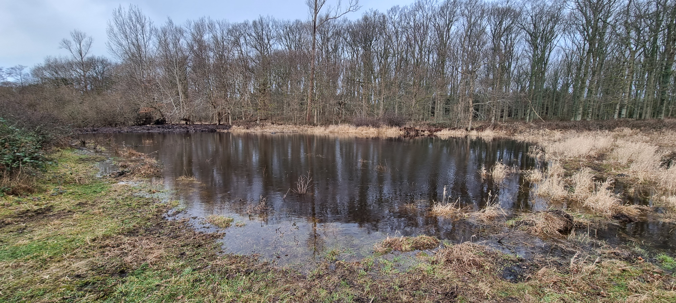
Korridorprojekt Knudsskov

Slide 9
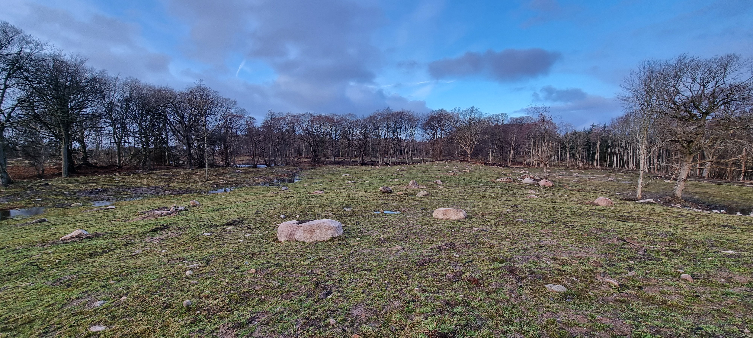
Korridorprojekt Knudsskov
Etablering af 1,6 hektar skoveng i Knudsskov. Udsåning af hjemmehørende planter og plantning af blomstrende buske.
Supplement til WWF-projekt på 10 hektar. Lysstiling af veteran-ege. Udsætning af biller og sommerfugle. Genskabelse af blomsterrige skovenge

Slide 10
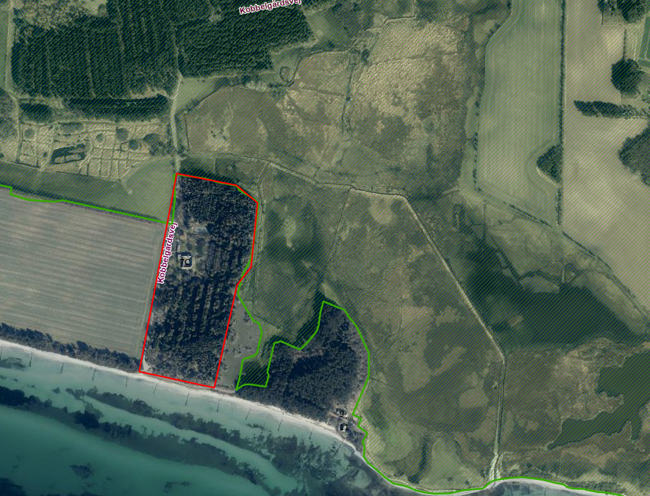
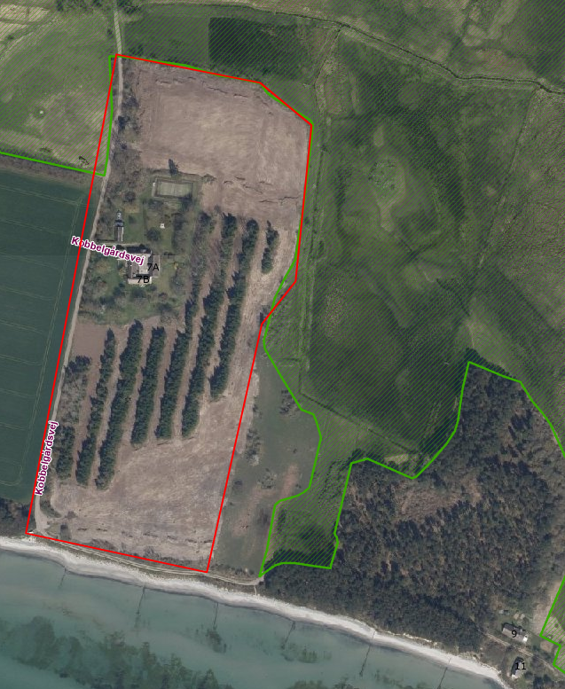
Busemarke Mose – fra granskov til overdrev
Fra 2,5 ha granskov til 2,5 ha overdrev + etablering af markfirben skjul/overvintringssteder.

Slide 11
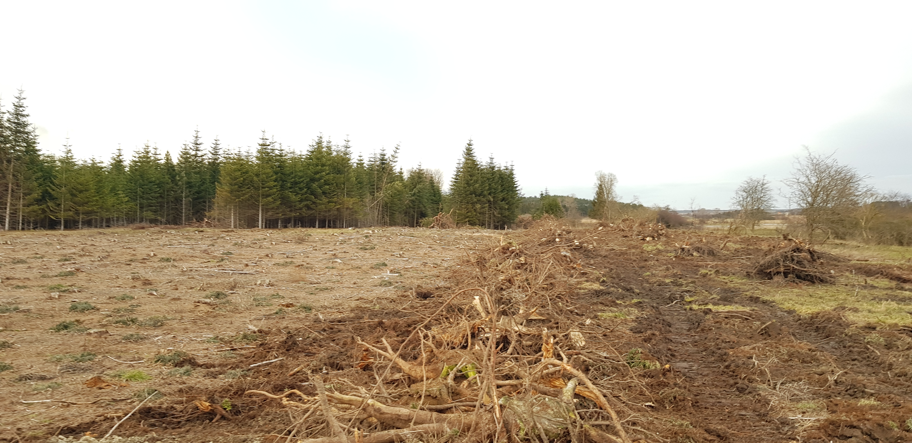
Busemarke Mose – fra granskov til overdrev

Slide 12
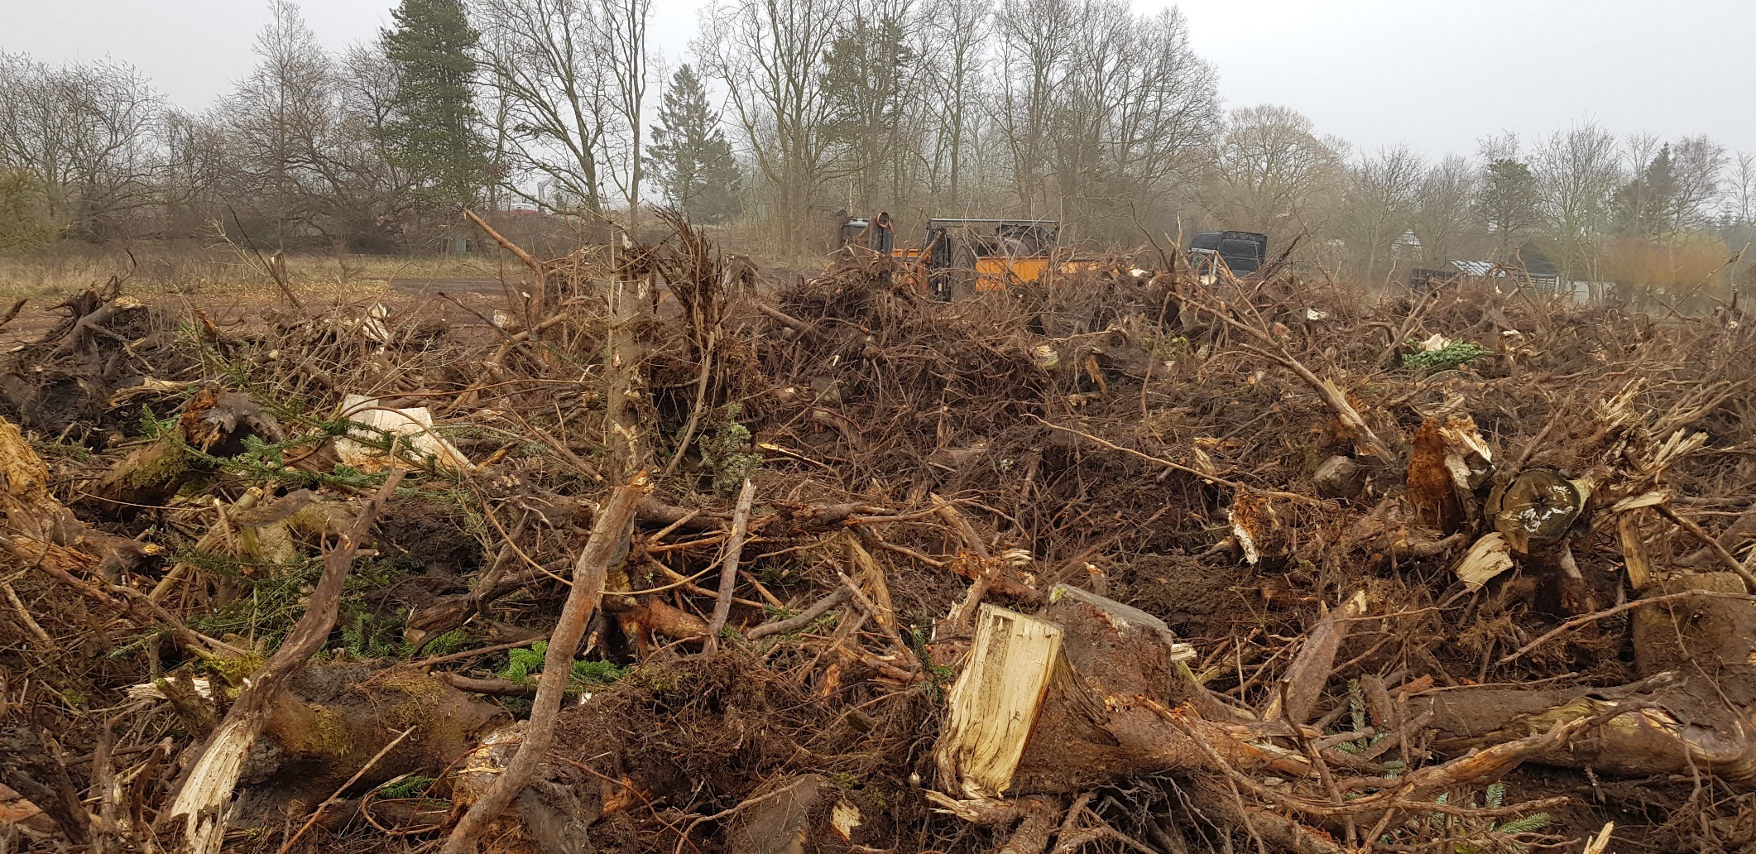
Busemarke Mose – fra granskov til overdrev

Slide 13
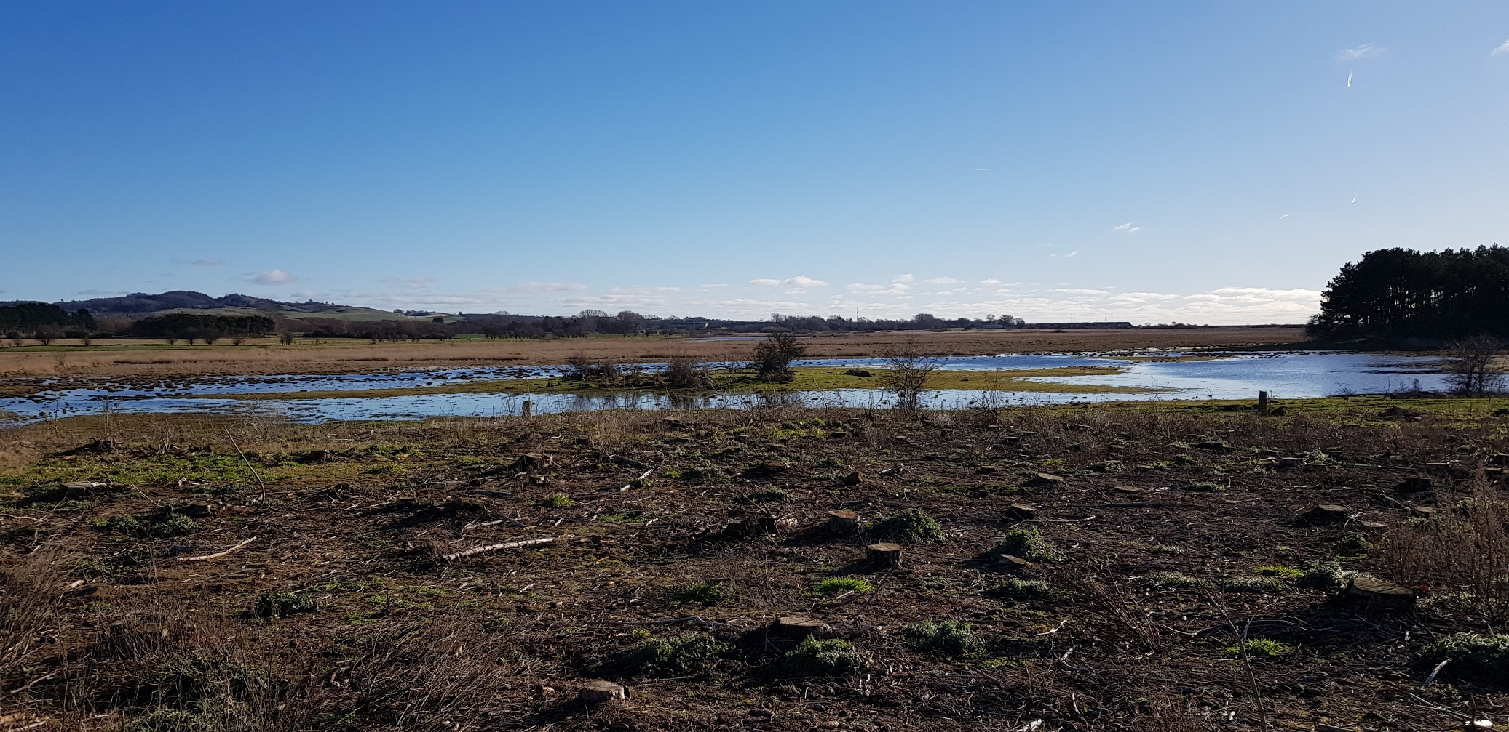
Busemarke Mose – fra granskov til overdrev
Træerne var fældet i forvejen. Vi trak rødderne op, fjernede førne og tilsåede arealet med vilde blomsterfrø og venter nu i spænding på forårets kommen ☺

Slide 14
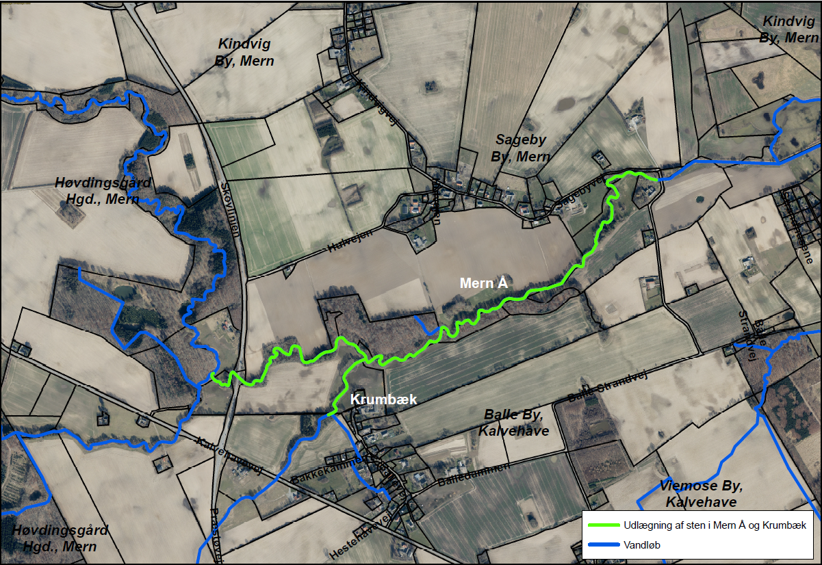
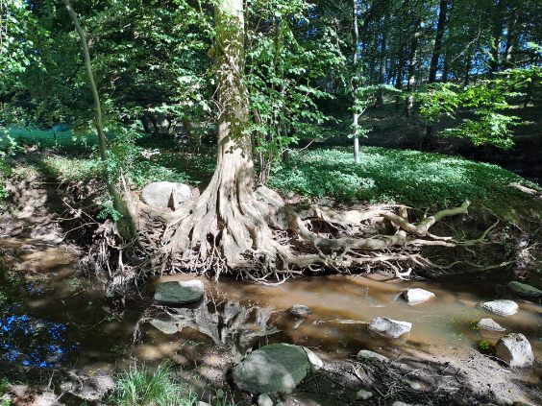
Restaurering af Mern Å
Mern Å:
Udlægning af 1-2 større sten (Ø 45- 80 cm) pr. løbende meter.
Udlægning af 10-20 gydebanker

Slide 15
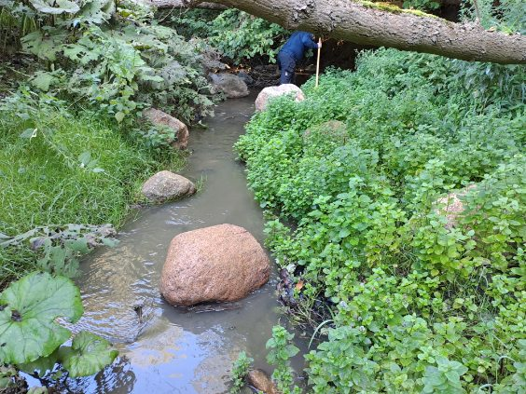
Restaurering af Mern Å

Slide 16
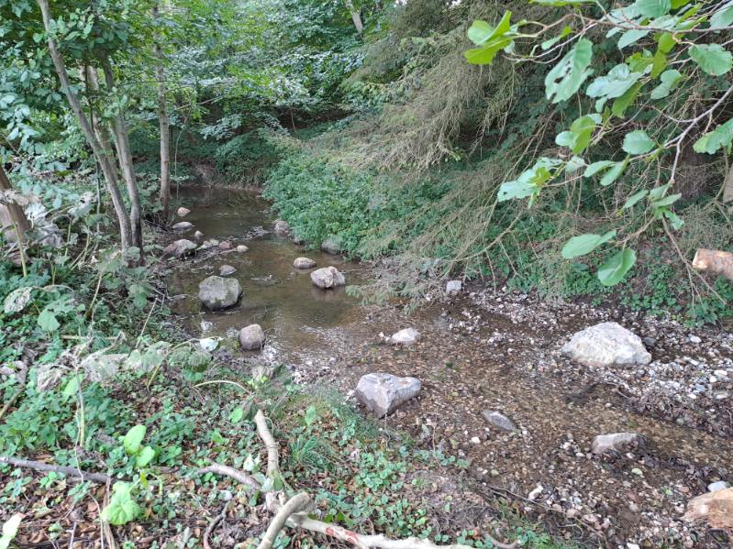
Restaurering af Mern Å

Slide 17
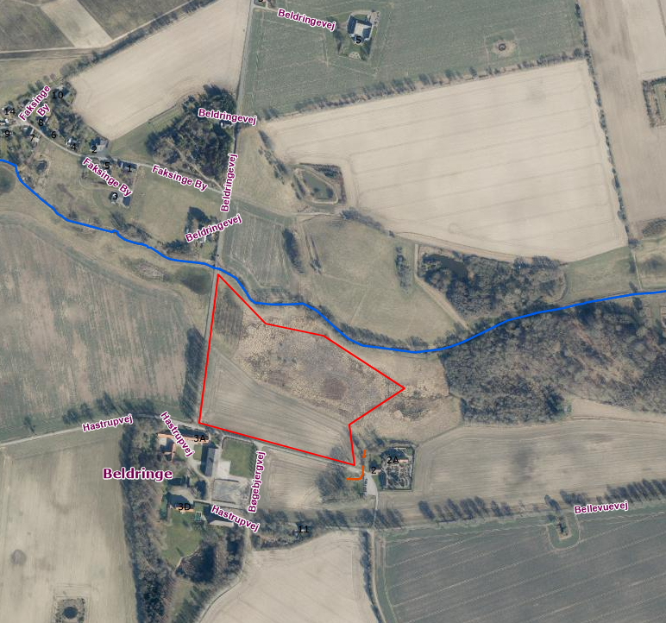
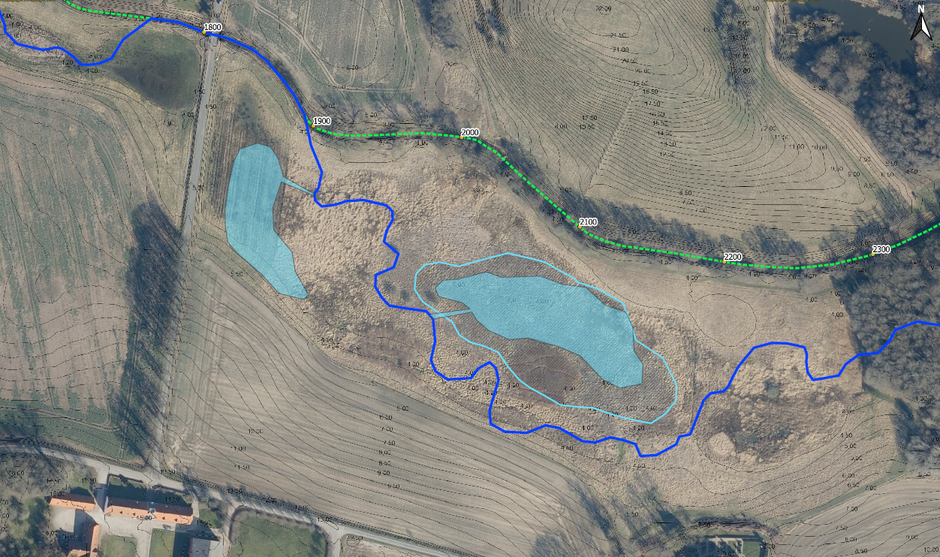
Søer ved Beldringe Kirke
2 søer på henholdsvis 0,3 ha og 1 ha
Gydeområder for brakvandsfisk

Slide 18
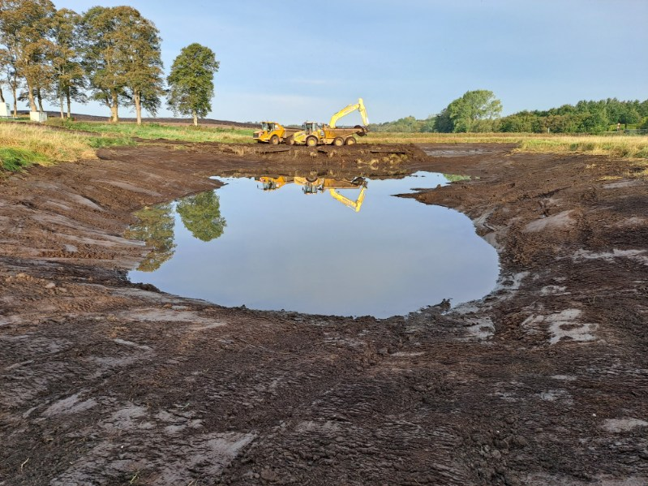
Søer ved Beldringe Kirke

Slide 19
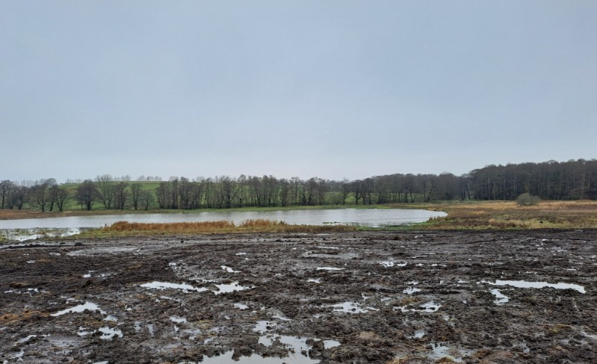
Søer ved Beldringe Kirke

Slide 20
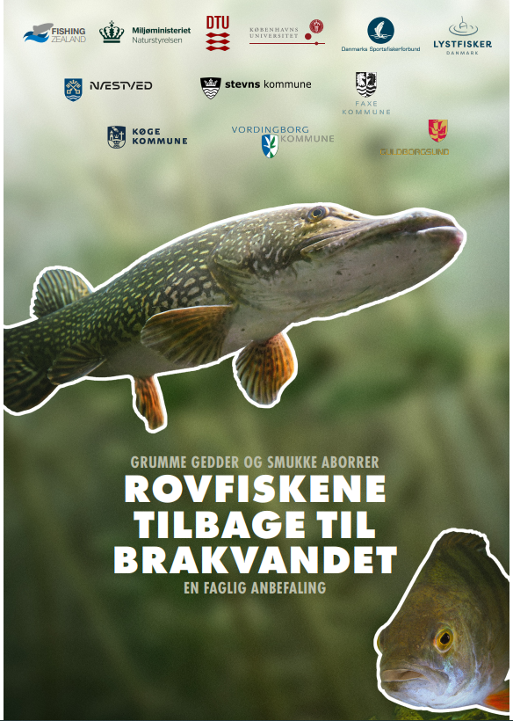
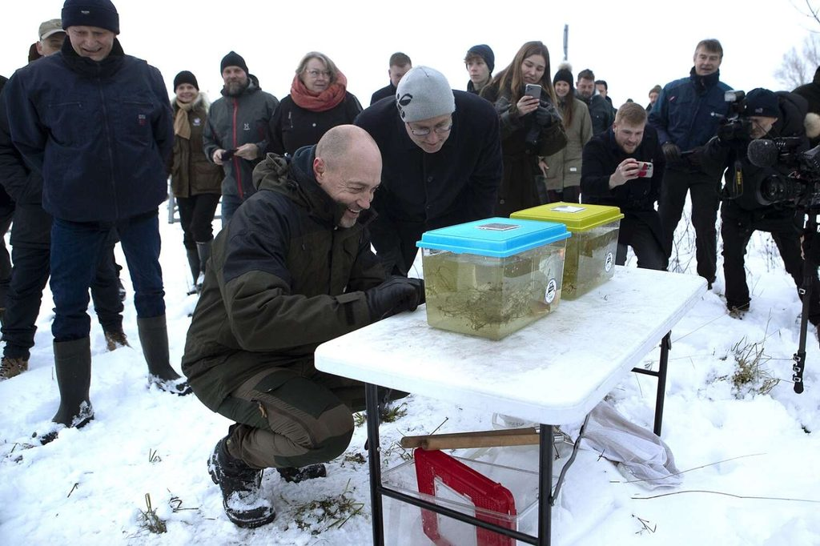
Sket siden sidst
PLANER, PULJER OG ANSØGNINGER
Faglig anbefaling og ministerbesøg

Slide 21
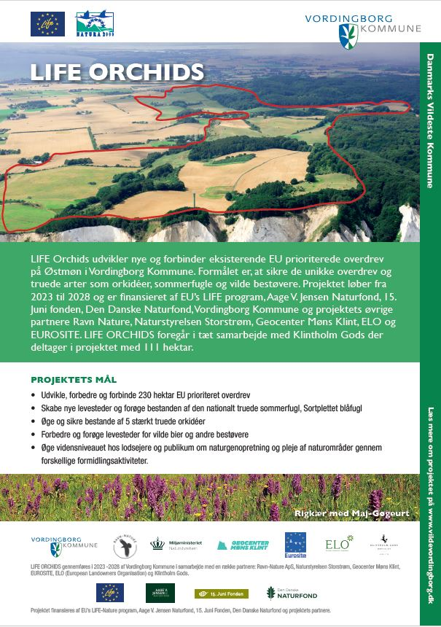
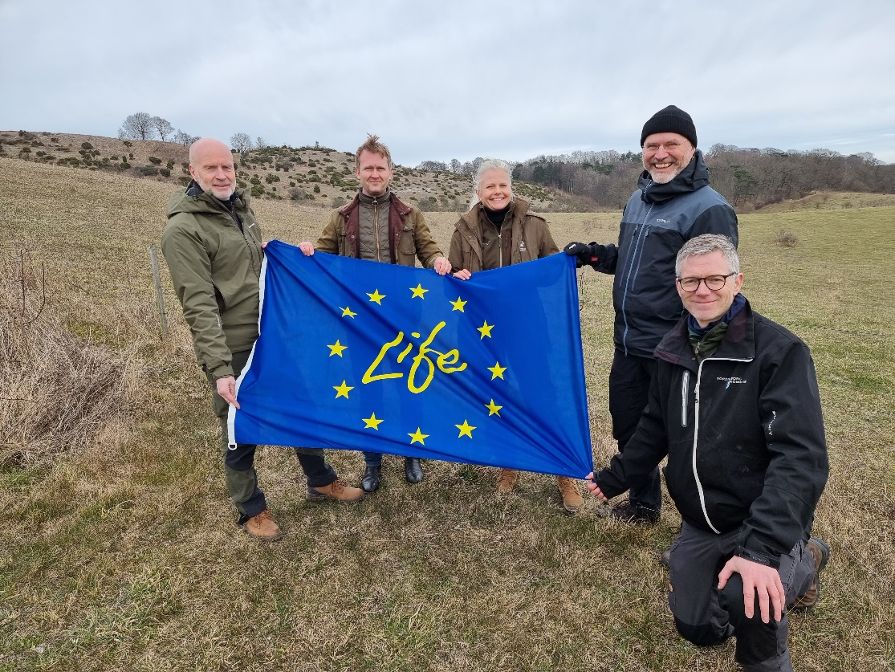
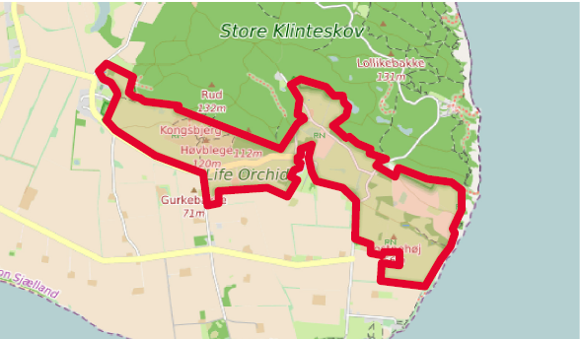
Sket siden sidst
PLANER, PULJER OG ANSØGNINGER
Finansiering udefra til projekter:
LIFE ORCHID (EU +20 mio kr.)

Slide 22
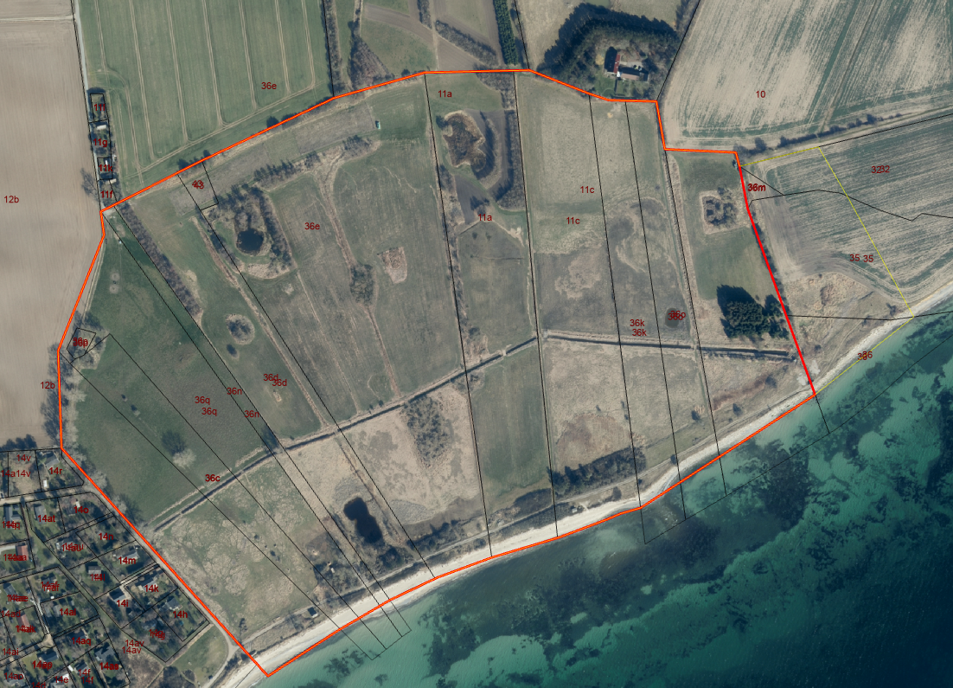
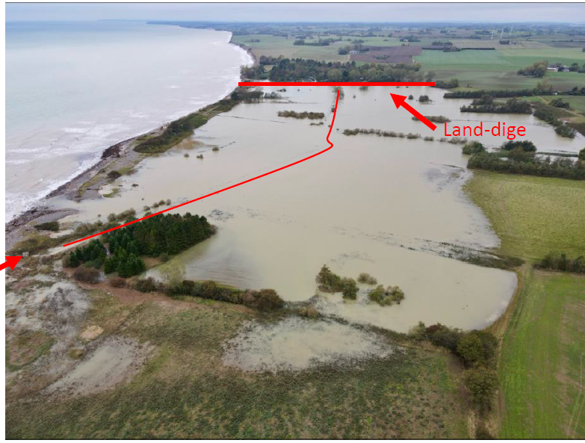
Sket siden sidst
PLANER, PULJER OG ANSØGNINGER
Finansiering udefra til projekter:
Tilsagn til klimalavbundsprojekt Oddermosen

Slide 23
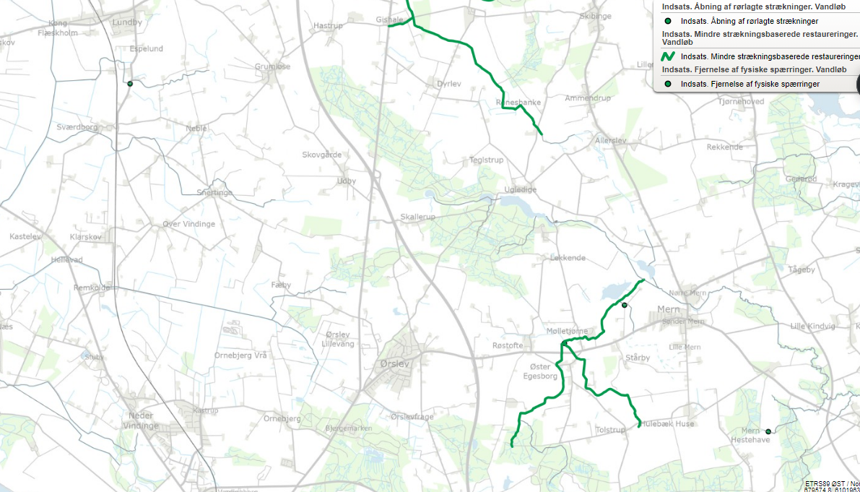
Sket siden sidst
PLANER, PULJER OG ANSØGNINGER
Finansiering udefra til projekter:
Forundersøgelse af vandområdeplansprojekter
Øager grøft
Præstemarksvandløbet

Slide 24
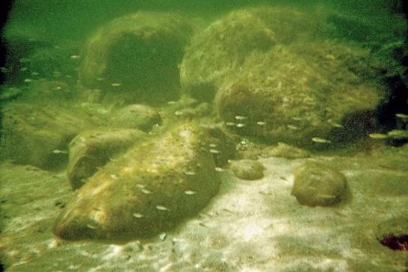
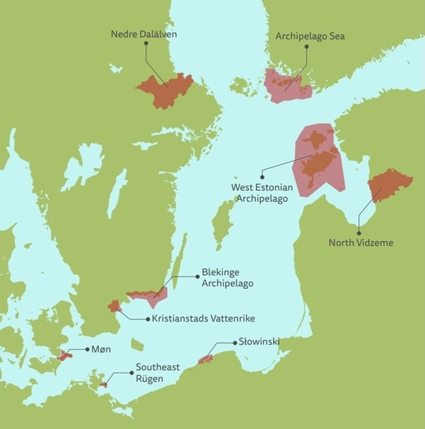
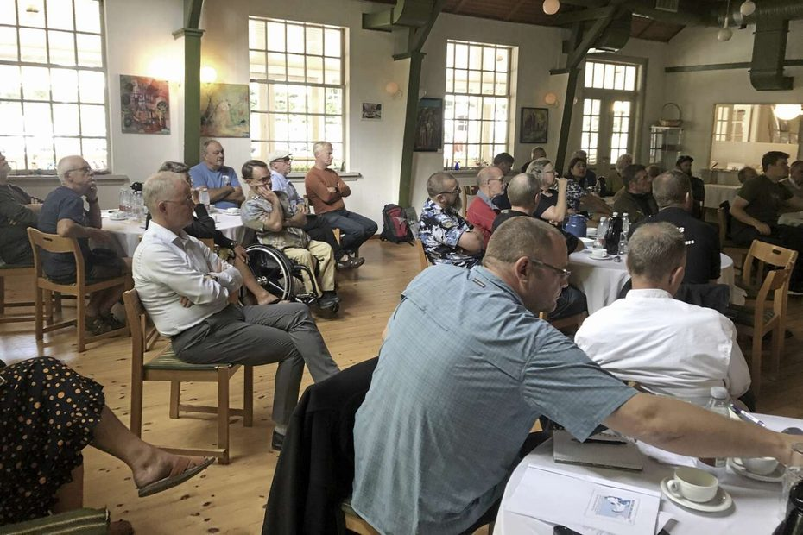
Sket siden sidst
PLANER, PULJER OG ANSØGNINGER
Finansiering udefra til projekter:
Møn Unesco Biosfære: Stenrev (5 mio kr.) og etablering af forening

Slide 25
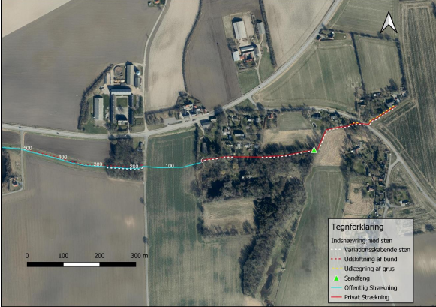
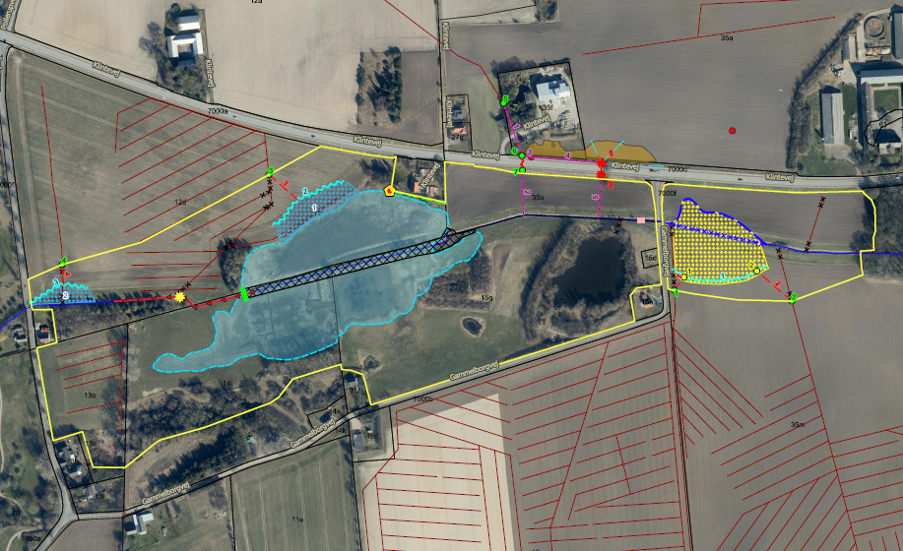
Sket siden sidst
PLANER, PULJER OG ANSØGNINGER
Rapporter:
Forundersøgelse vandløbsrestaurering
og vådområde Landsledgrøft

Slide 26
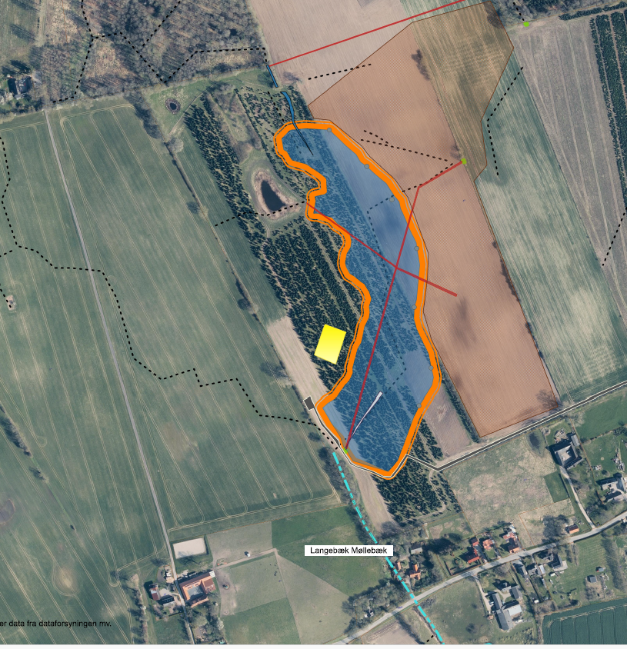
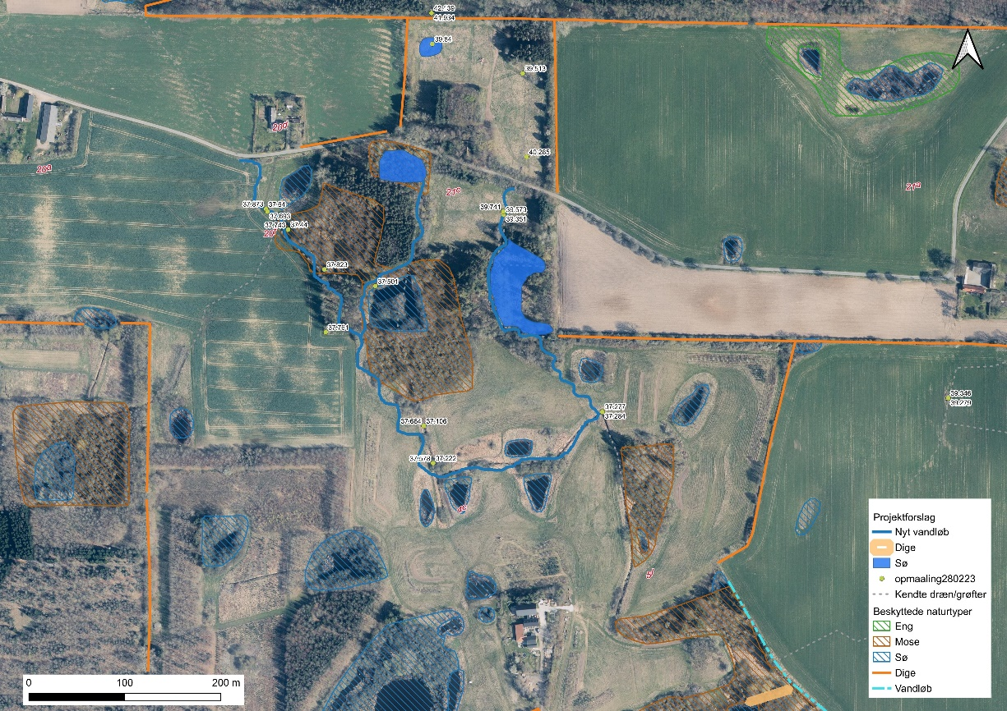
Sket siden sidst
PLANER, PULJER OG ANSØGNINGER
Rapporter:
Projektforslag på etablering af søer ved Lollikebæk og Langebæk Møllebæk

Slide 27
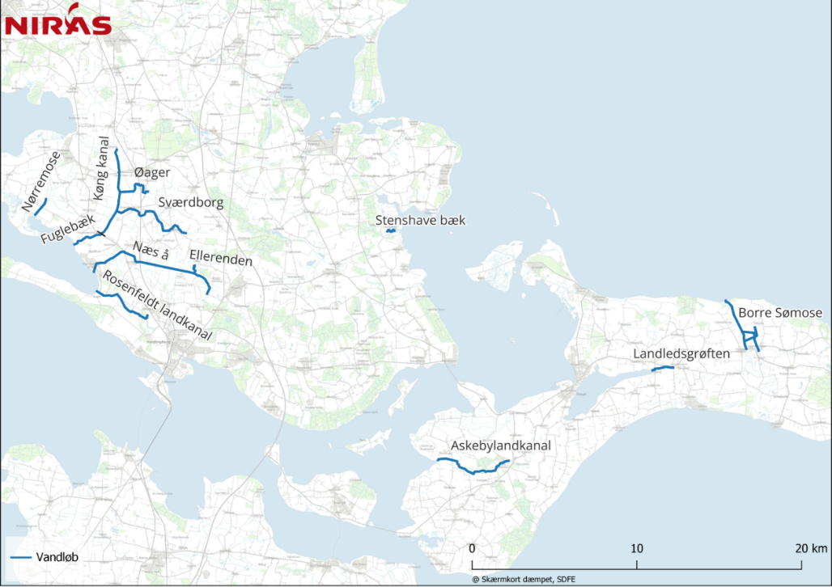
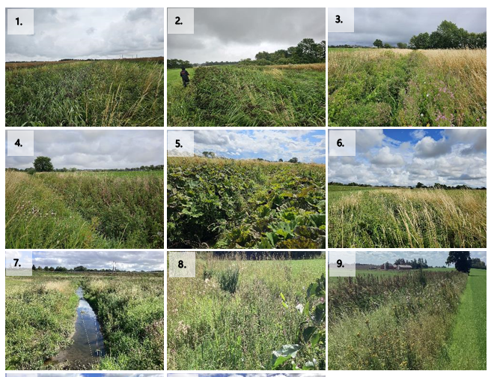
Sket siden sidst
PLANER, PULJER OG ANSØGNINGER
Rapporter:
Vegetationsundersøgelser i offentlige og målsatte vandløb

Slide 28
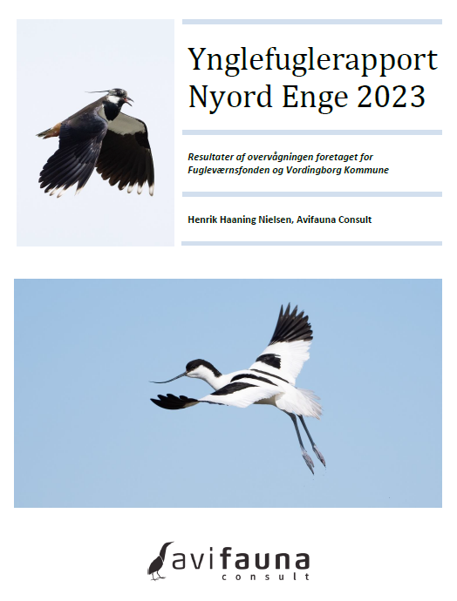
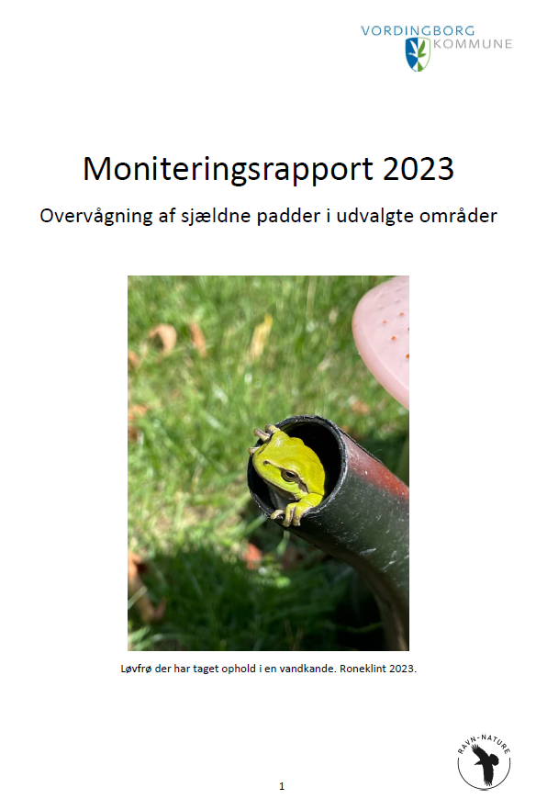
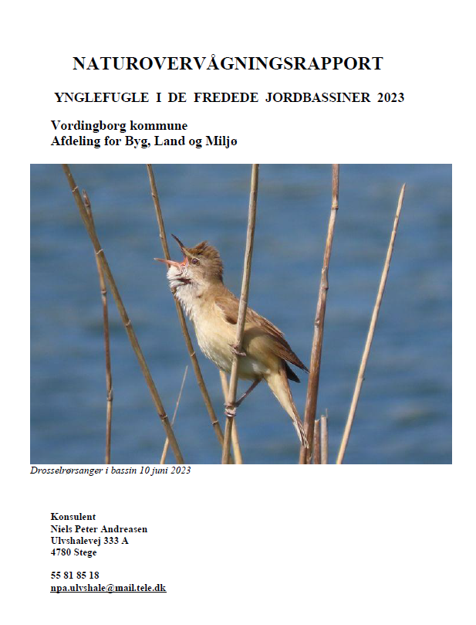
Sket siden sidst
PLANER, PULJER OG ANSØGNINGER
Rapporter:
Naturovervågning 2023

Slide 29
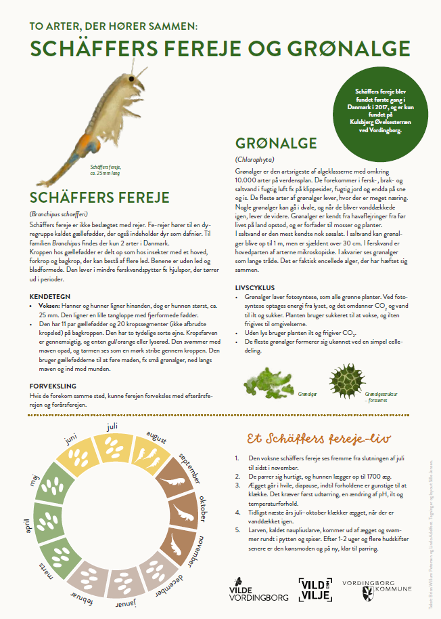
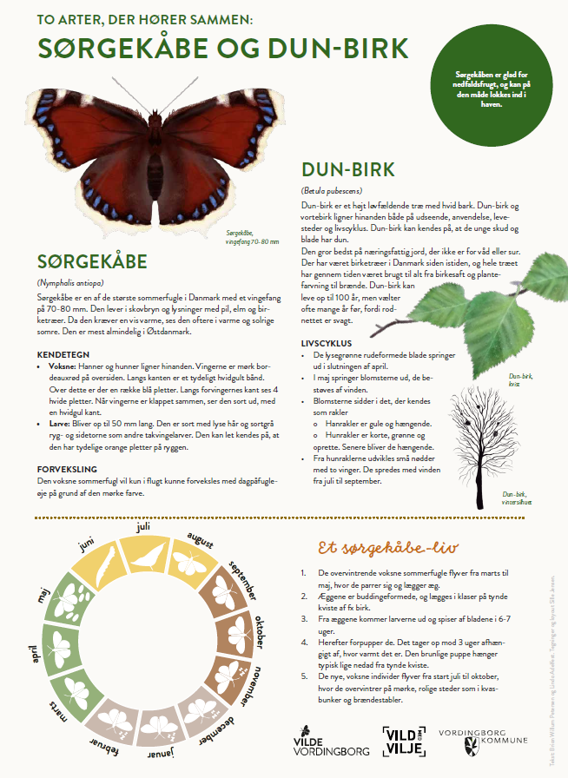
Sket siden sidst
Formidling
32 Artsplakater
Den Lille Vilde - Vordingborg
https://www.vordingborg.dk/borger/miljo-og-natur/natur/vilde-vordingborg/

